Slide 1
WriterDAO.java 단위테스트
작성자 손은빈

Slide 2
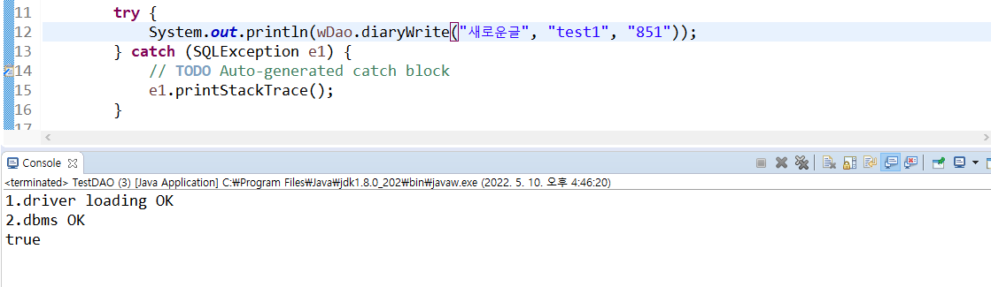
1. 게시글작성

Slide 3
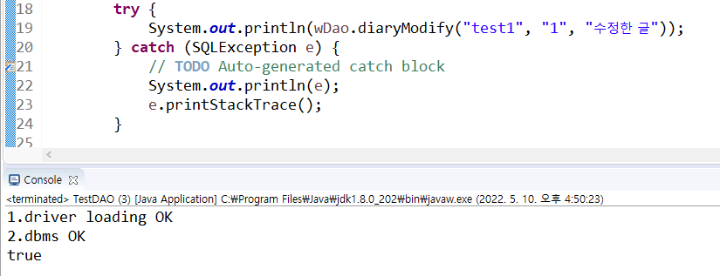
2. 게시글수정

Slide 4
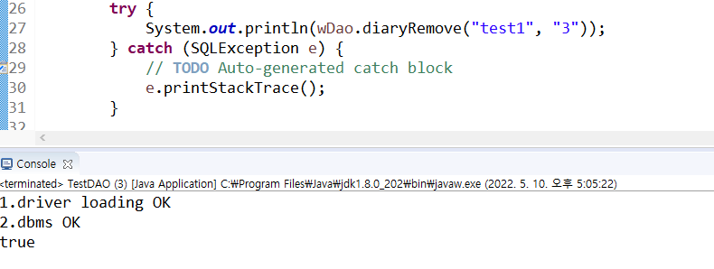
3. 게시글 삭제

Slide 5
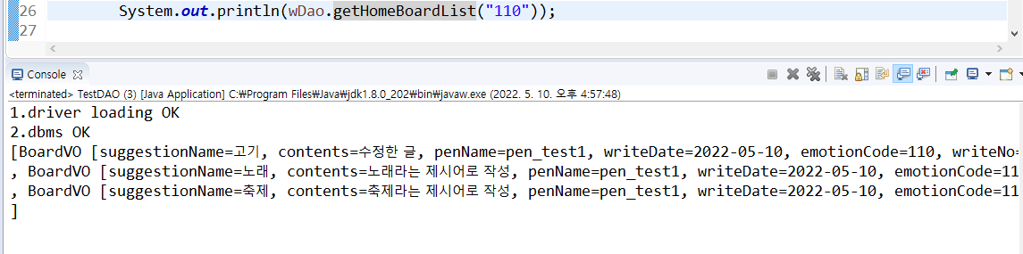
4. 게시글 조회

Slide 6
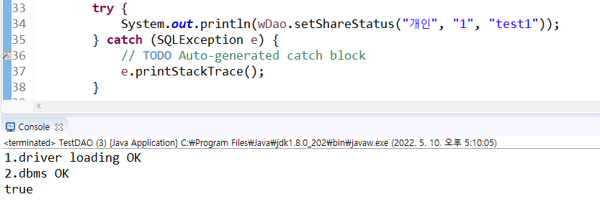
5. 공유상태 설정

Slide 7
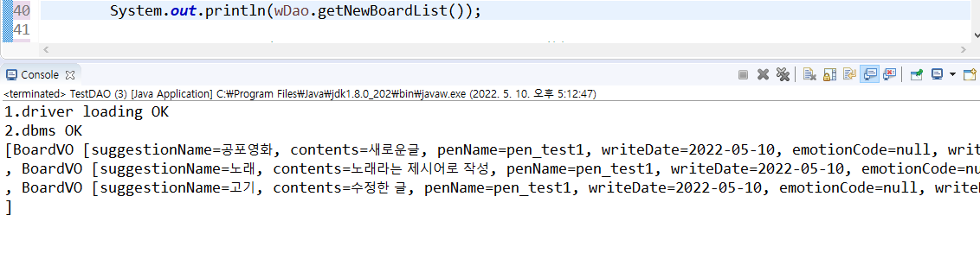
6. 새로운 게시물 목록 조회

Slide 8
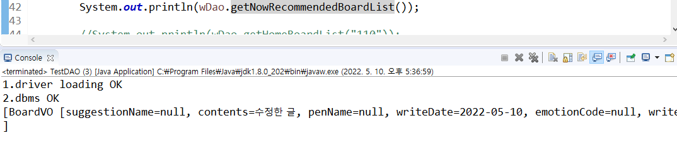
7. 실시간 추천글 조회

